Slide 1
Utvikling av et norsk forskningsbarometer
Presentasjon for Fagerberg-utvalget, Tromsø 14. desember 2010
Gunnar Sivertsen
Norwegian Institute for Studies in Innovation, Research, and Education

Slide 2
Disposisjon
Indikatorer for samfunnseffekter?
Publisering og FoU-ressurser
  Internasjonal sammenligning
  Norske institusjoner
  Sidetall som indikator?
Siteringer
  Datagrunnlag
  Internasjonal sammenligning
  Norske institusjoner
  H-indeks?
  Webometrics?
Internasjonalisering
  Internasjonalt samforfatterskap
  Finansiering fra/til utlandet
Videre arbeid

Slide 3
Disposisjon
Indikatorer for samfunnseffekter?
Publisering og FoU-ressurser
  Internasjonal sammenligning
  Norske institusjoner
  Sidetall som indikator?
Siteringer
  Datagrunnlag
  Internasjonal sammenligning
  Norske institusjoner
  H-indeks
  Webometrics
Internasjonalisering
  Internasjonalt samforfatterskap
  Finansiering fra/til utlandet
Videre arbeid

Slide 4
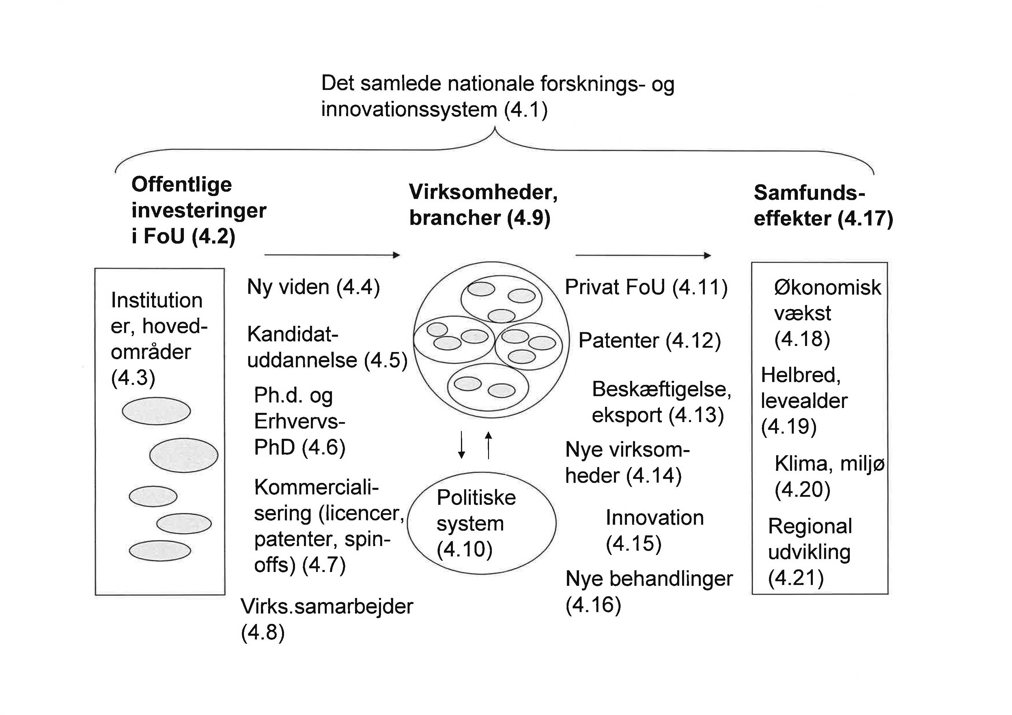
Skisse til studier av samfunnseffekter
(Forsknings- og Innovationsstyrelsen, Danmark)

Slide 5
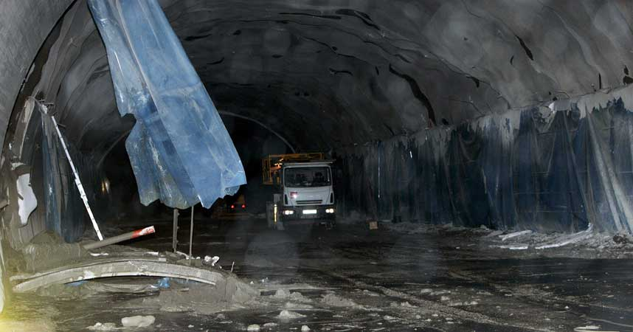
Hvor og hvordan skal vi måle eller undersøke bruk av forskning?
Hos produsenten av forskning og formidling?
  det norske forskningssystemet
… eller hos brukere av (norsk og utenlandsk) forskning?
  det norske samfunnet

Slide 6

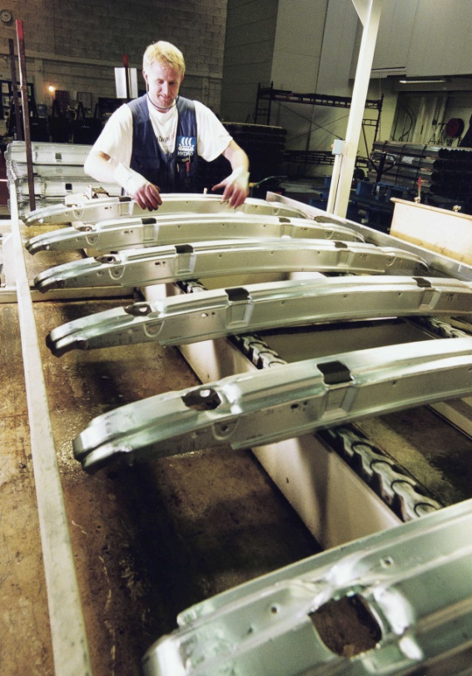

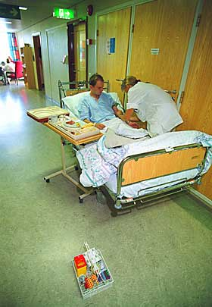
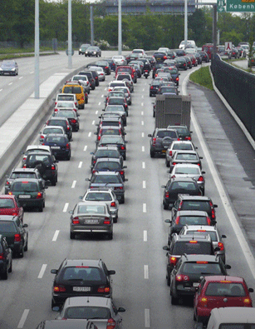

Hvor gode er vi (i vår organisasjon) til å ta i bruk forskning?
Fase A: Inngående vurdering. Fase B: Sammenligning

Slide 7
Disposisjon
Indikatorer for samfunnseffekter?
Publisering og FoU-ressurser
  Internasjonal sammenligning
  Norske institusjoner
  Sidetall som indikator?
Siteringer
  Datagrunnlag
  Internasjonal sammenligning
  Norske institusjoner
  H-indeks
  Webometrics
Internasjonalisering
  Internasjonalt samforfatterskap
  Finansiering fra/til utlandet
Videre arbeid

Slide 8
ISI-publikasjoner (2009) og FoU-ressurser (2007)

Slide 9
ISI-publikasjoner (2009) og FoU-ressurser (2007)

Slide 10
ISI-publikasjoner (2009) og FoU-ressurser (2007)

Slide 11
ISI-publikasjoner (2009) og FoU-ressurser (2007)

Slide 12
ISI-publikasjoner (2009) og FoU-ressurser (2007)

Slide 13
ISI-publikasjoner (2003-2009) pr. FoU-utgifter i mill. kroner (2001-2007). Faste 2000-priser.

Slide 14
Relativ publiseringsaktivitet 2009 for tre av landene i utvalgte fagområder. Verden = 1.

Slide 15
Problemstillinger ved kopling av internasjonale bibliometriske data til FoU-statistikk
FoU-statistikk og sammenligning av land
Vitenskapelig publisering forekommer i alle sektorer og all slags forskning (ikke begrenset til universiteter og grunnforskning). Likevel er det lite publisering (offentliggjøring av resultater) i privat sektor.
Web of Science (eller Scopus) dekker i liten grad samfunnsvitenskap og humaniora

Slide 16
Disposisjon
Indikatorer for samfunnseffekter?
Publisering og FoU-ressurser
  Internasjonal sammenligning
  Norske institusjoner
  Sidetall som indikator?
Siteringer
  Datagrunnlag
  Internasjonal sammenligning
  Norske institusjoner
  H-indeks
  Webometrics
Internasjonalisering
  Internasjonalt samforfatterskap
  Finansiering fra/til utlandet
Videre arbeid

Slide 17
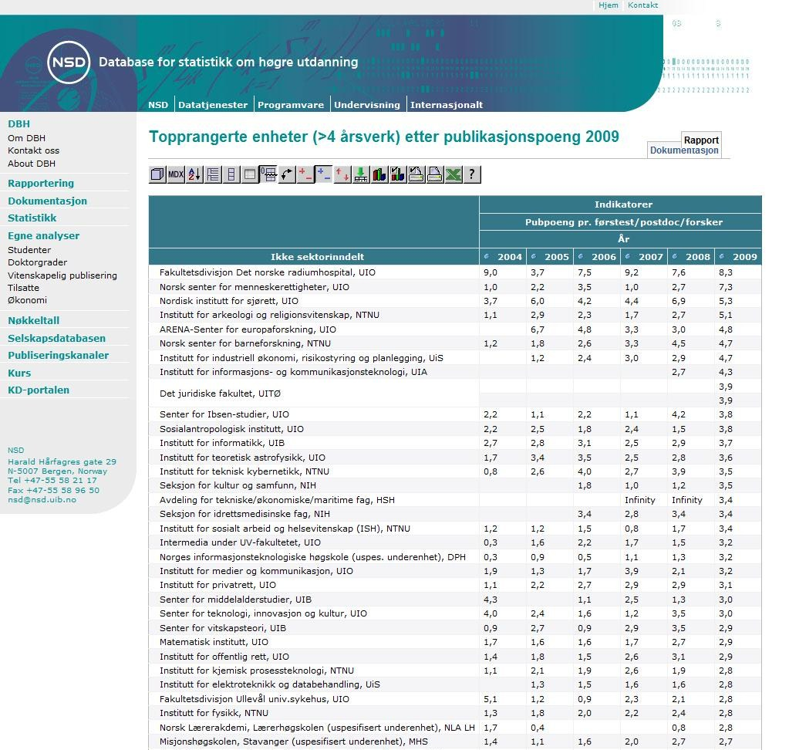

Slide 18
FoU-utgifter (millioner kroner i 2007) sammenlignet med antall publiseringspoeng og ISI-artikler (2009)

Slide 19
Publiseringspoeng og ISI-artikler (2009) pr. mill. kroner i FoU-utgifter 2007

Slide 20
Publiseringspoeng pr. FoU-utgifter ved humanistiske fakulteter

Slide 21
Publiseringspoeng pr. FoU-utgifter ved samfunnsvitenskapelige fakulteter

Slide 22
Publiseringspoeng pr. FoU-utgifter ved juridiske fakulteter

Slide 23
Publiseringspoeng pr. FoU-utgifter ved medisinske fakulteter

Slide 24
Publiseringspoeng pr. FoU-utgifter ved naturvitenskapelige fakulteter

Slide 25
Disposisjon
Indikatorer for samfunnseffekter?
Publisering og FoU-ressurser
  Internasjonal sammenligning
  Norske institusjoner
  Sidetall som indikator?
Siteringer
  Datagrunnlag
  Internasjonal sammenligning
  Norske institusjoner
  H-indeks
  Webometrics
Internasjonalisering
  Internasjonalt samforfatterskap
  Finansiering fra/til utlandet
Videre arbeid

Slide 26
Gjennomsnittlig sidetall i ISI-artikler fra 2009

Slide 27
Disposisjon
Indikatorer for samfunnseffekter?
Publisering og FoU-ressurser
  Internasjonal sammenligning
  Norske institusjoner
  Sidetall som indikator?
Siteringer
  Datagrunnlag
  Internasjonal sammenligning
  Norske institusjoner
  H-indeks
  Webometrics
Internasjonalisering
  Internasjonalt samforfatterskap
  Finansiering fra/til utlandet
Videre arbeid

Slide 28
”Bibliometrigruppa”
”ISI-databasene”
Lisensierte databaser fra Thomson Reuters som oppdateres årlig f.o.m. 1981
Basert på registrering av mer enn 1 million artikler årlig i 10 000 vitenskapelige tidsskrifter for hovedproduktet Web of Science
National Science Indicators
  Statistikk-database
  Antall artikler og siteringer pr. land og fag
  Brukes især i Indikatorrapporten
National Citation Report – Norway
  Bibliografisk database
  Referanser og siteringer til alle artikler med minst én norsk forfatteradresse
  Brukes i fagevalueringer, til nærstudier av norsk forskning, til studier av Norges internasjonale samarbeid
Journal Performance Indicators
  Statistikkdatabase
  Artikler og siteringer pr. tidsskrift
  Understøtter bruken av de to andre
Antje Klitkou
Dag W. Aksnes
Fredrik Piro
Gunnar Sivertsen
Kristoffer Rørstad (assosiert)
Liv Langfeldt (assosiert)
Bibliometriavtalen med Norges forskningsråd:
Innkjøp og drift av databaser
Standardisering og annet utviklingarbeid
Indikatorer, mindre analyser, rådgivning
Faglig utvikling, vitenskapelig publisering

Slide 29
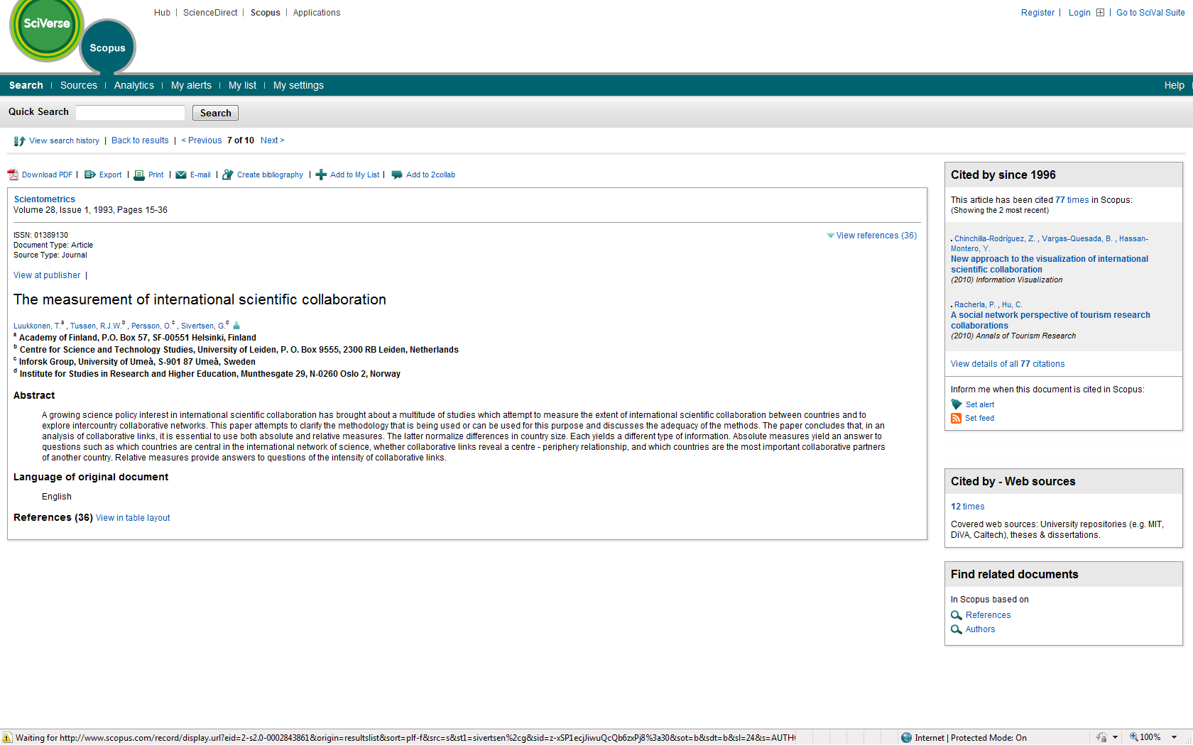
Scopus fra Elsevier – konkurrent til Web of Science

Slide 30
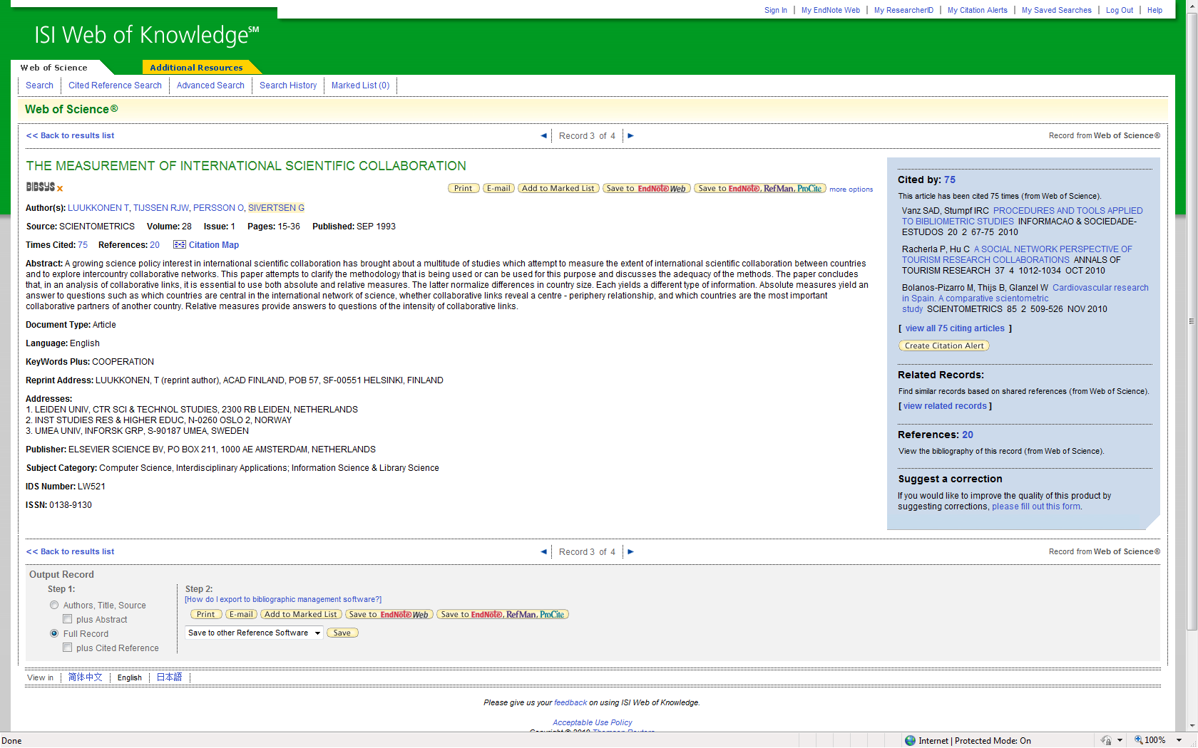
Samme kvaliteter – samme mangler

Slide 31
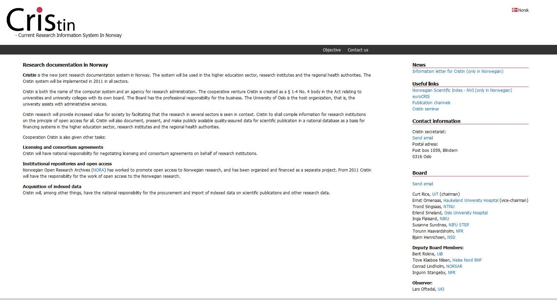
An open nation-wide database with complete metadata for scholarly and scientific publications from
  The Higher Education Sector
  The Institute Sector
  The Hospital Sector
References in the database may lead on to the full texts of publications
Will be used by the Research Council instead of individual publication lists in
  Applications
  Evaluations
Will be developed into a more general national Current Research Information System (CRIS)

Slide 32

The NORIA-net in bibliometrics
Participants:
Academy of Finland, Danish Ministry of Science, RANNIS, Research Council of Norway, The Swedish Research Council
Publications from 2008-2009:
An Overview of Bibliometric Studies and Activities in the Nordic Countries
International Research Cooperation in the Nordic Countries
Bibliometric Research Performance Indicators for the Nordic Countries
Project in 2010-2011:
Comparing the Nordic Universities with Bibliometric Indicators

Slide 33
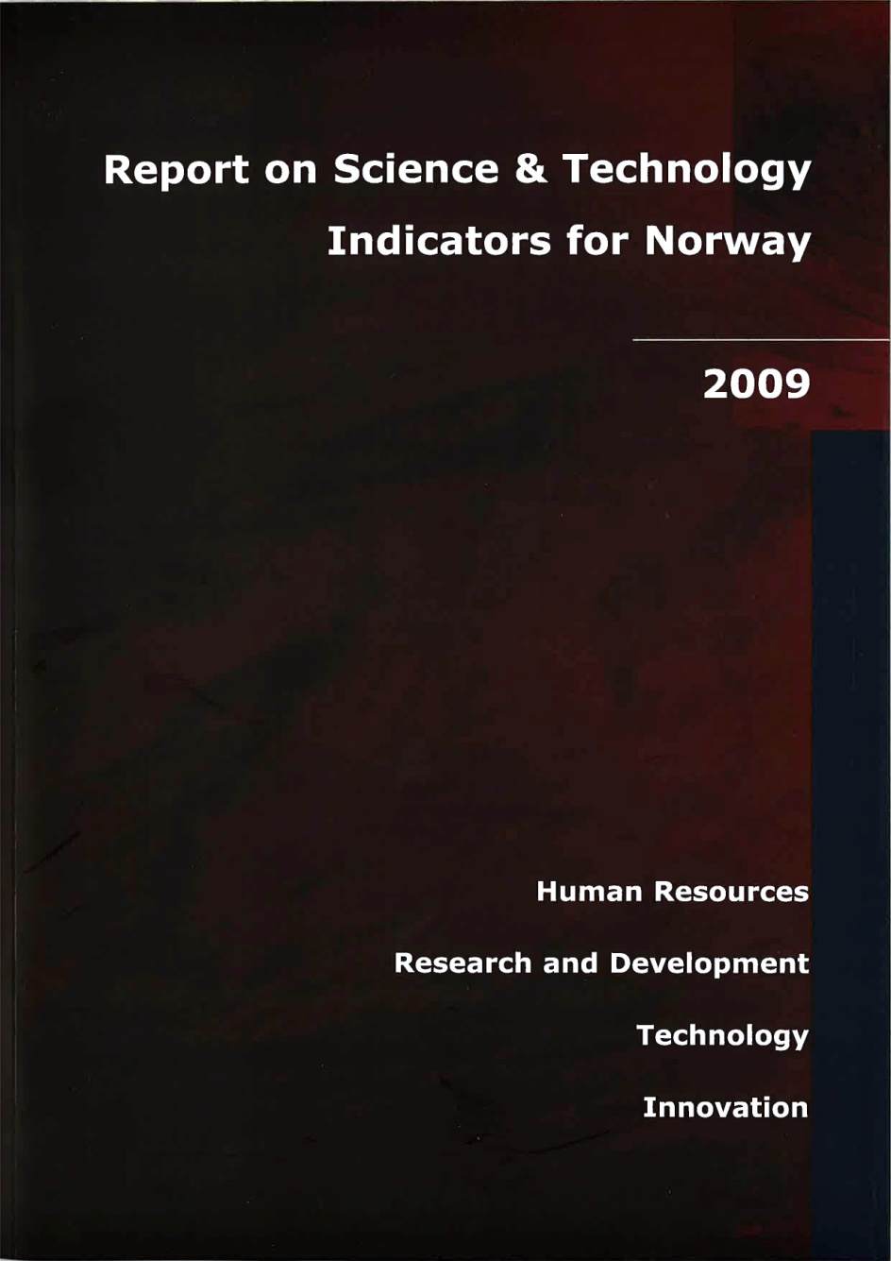

Fra presentasjonen 30. august:
Indikatorrapporter som eksempel på et datagrunnlag som kan videreutvikles

Slide 34
Disposisjon
Indikatorer for samfunnseffekter?
Publisering og FoU-ressurser
  Internasjonal sammenligning
  Norske institusjoner
  Sidetall som indikator?
Siteringer
  Datagrunnlag
  Internasjonal sammenligning
  Norske institusjoner
  H-indeks
  Webometrics
Internasjonalisering
  Internasjonalt samforfatterskap
  Finansiering fra/til utlandet
Videre arbeid

Slide 35
Relativ siteringsindeks 2002-2008

Slide 36
Relativ siteringsindeks 2008 for tre av landene i utvalgte fagområder

Slide 37
Disposisjon
Indikatorer for samfunnseffekter?
Publisering og FoU-ressurser
  Internasjonal sammenligning
  Norske institusjoner
  Sidetall som indikator?
Siteringer
  Datagrunnlag
  Internasjonal sammenligning
  Norske institusjoner
  H-indeks
  Webometrics
Internasjonalisering
  Internasjonalt samforfatterskap
  Finansiering fra/til utlandet
Videre arbeid

Slide 38
Siteringer pr. artikkel fra 2007, sitert t.o.m. 2009.
Expected = Verdensgjennomsnitt i samme tidsskrift og hefte

Slide 39
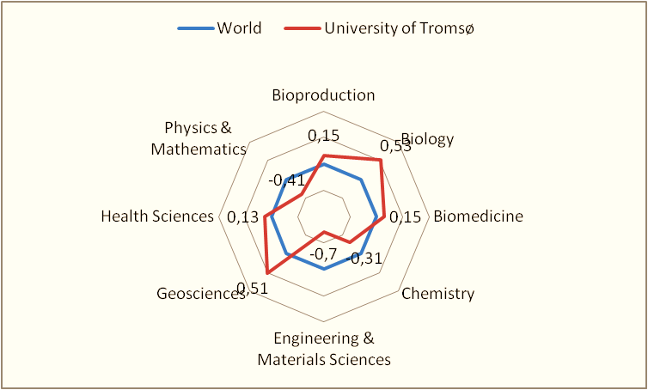
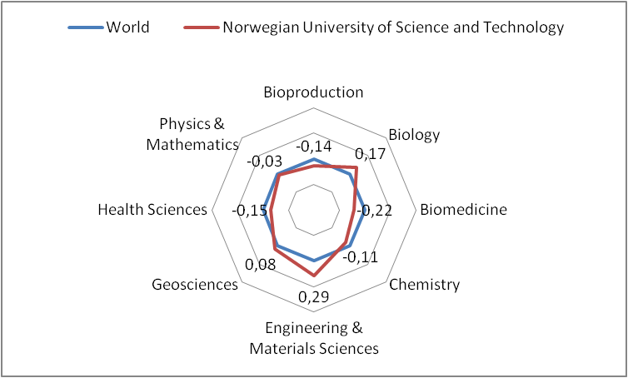
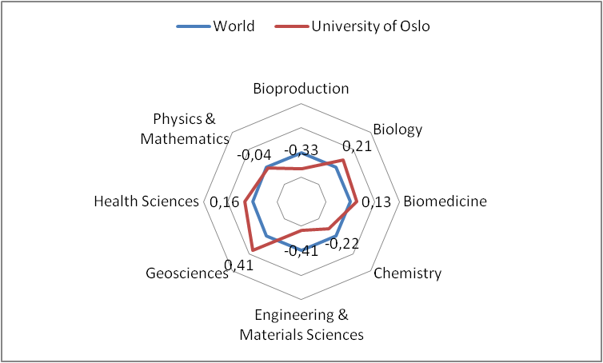
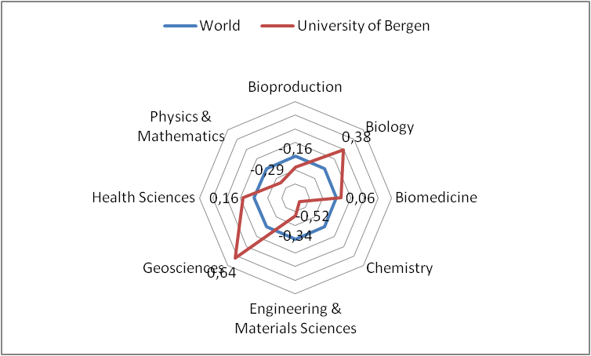
Fagprofiler ved fire av universitetene

Slide 40
Feltnormalisert relativ siteringsindeks for nordiske universiteter. Fraksjonaliserte ISI-artikler 2005-2008 sitert t.o.m. 2009. .

Slide 41
De 25 forfatteradressene i «Norges» mest siterte artikkel fra 2007
YEAR | TOT_CITES | JNL_TITLE | POS | ORG | COUNTRY
2007 | 338 | NEW ENGL J MED | 1 | Univ Washington | USA
2007 | 338 | NEW ENGL J MED | 2 | Ludwig Inst Canc Res | Brazil
2007 | 338 | NEW ENGL J MED | 3 | Natl Res Ctr | Colombia
2007 | 338 | NEW ENGL J MED | 4 | Rigshosp | Denmark
2007 | 338 | NEW ENGL J MED | 5 | Univ Helsinki | Finland
2007 | 338 | NEW ENGL J MED | 6 | Natl Publ Hlth Inst | Finland
2007 | 338 | NEW ENGL J MED | 7 | Int Agcy Res Canc | France
2007 | 338 | NEW ENGL J MED | 8 | Iceland Canc Soc | Iceland
2007 | 338 | NEW ENGL J MED | 9 | Natl Inst Publ Hlth | Mexico
2007 | 338 | NEW ENGL J MED | 10 | Norwegian Inst Technol Hlth Res | Norway
2007 | 338 | NEW ENGL J MED | 11 | Canc Registry Norway | Norway
2007 | 338 | NEW ENGL J MED | 12 | Univ Peruana Cayetano Heredia | Peru
2007 | 338 | NEW ENGL J MED | 13 | Warsaw Med Univ | Poland
2007 | 338 | NEW ENGL J MED | 14 | Lund Univ | Sweden
2007 | 338 | NEW ENGL J MED | 15 | Danderyd Hosp | Sweden
2007 | 338 | NEW ENGL J MED | 16 | KK Womens & Childrens Hosp | Singapore
2007 | 338 | NEW ENGL J MED | 17 | Inst Invest Biomed Bellvitge | Spain
2007 | 338 | NEW ENGL J MED | 18 | Emory Univ | USA
2007 | 338 | NEW ENGL J MED | 19 | Indiana Univ | USA
2007 | 338 | NEW ENGL J MED | 20 | Med Coll Georgia | USA
2007 | 338 | NEW ENGL J MED | 21 | Univ Washington | USA
2007 | 338 | NEW ENGL J MED | 22 | Johns Hopkins Univ | USA
2007 | 338 | NEW ENGL J MED | 23 | Duke Univ | USA
2007 | 338 | NEW ENGL J MED | 24 | Merck Res Labs | USA
2007 | 338 | NEW ENGL J MED | 25 | Univ Washington | USA

Slide 42
Fordelingen av 2193 siteringer t.o.m. 2009 mellom 393 ISI-artikler fra 2007 ved Med Fak, Universitetet i Tromsø

Slide 43
Disposisjon
Indikatorer for samfunnseffekter?
Publisering og FoU-ressurser
  Internasjonal sammenligning
  Norske institusjoner
  Sidetall som indikator?
Siteringer
  Datagrunnlag
  Internasjonal sammenligning
  Norske institusjoner
  H-indeks
  Webometrics
Internasjonalisering
  Internasjonalt samforfatterskap
  Finansiering fra/til utlandet
Videre arbeid

Slide 44
H-indeksen til en forsker er lik h, når et antall h av hennes/hans publikasjoner oppnår minst et antall h siteringer.
Eksempel: En forfatter med 162 ISI-artikler: Per O. Seglen
Gjennomsnitt = 50,7

Slide 45
Eksempel 2: En forfatter med 23 ISI-artikler: Jan Fagerberg
Gjennomsnitt = 25,2

Slide 46
Eksempel 3: En forfatter med 4 ISI-artikler: Gunnar Sivertsen
Gjennomsnitt = 51,7

Slide 47
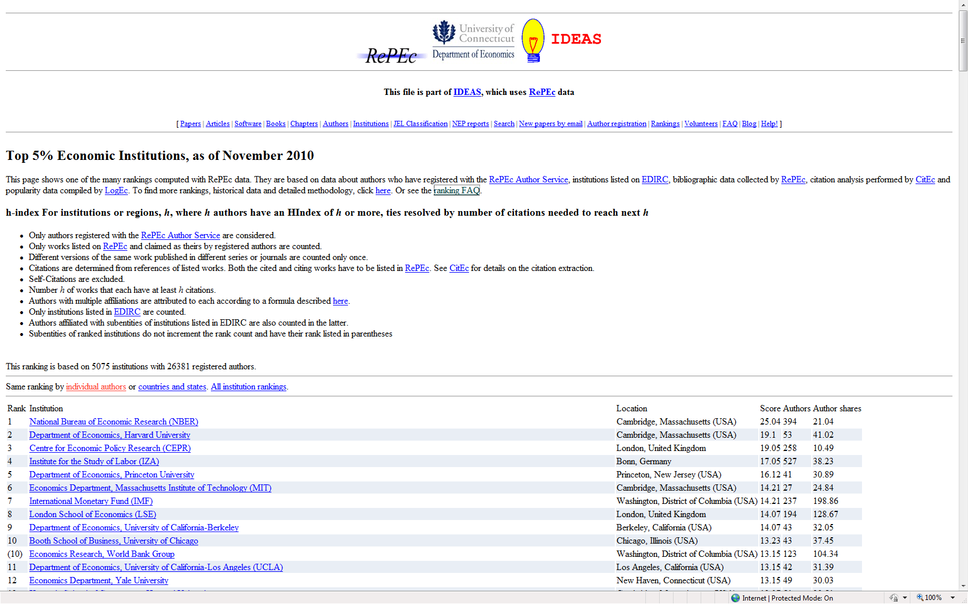
H-indeks for institusjoner: h antall forfattere har en H-indeks på minst h

Slide 48
Disposisjon
Indikatorer for samfunnseffekter?
Publisering og FoU-ressurser
  Internasjonal sammenligning
  Norske institusjoner
  Sidetall som indikator?
Siteringer
  Datagrunnlag
  Internasjonal sammenligning
  Norske institusjoner
  H-indeks
  Webometrics
Internasjonalisering
  Internasjonalt samforfatterskap
  Finansiering fra/til utlandet
Videre arbeid

Slide 49
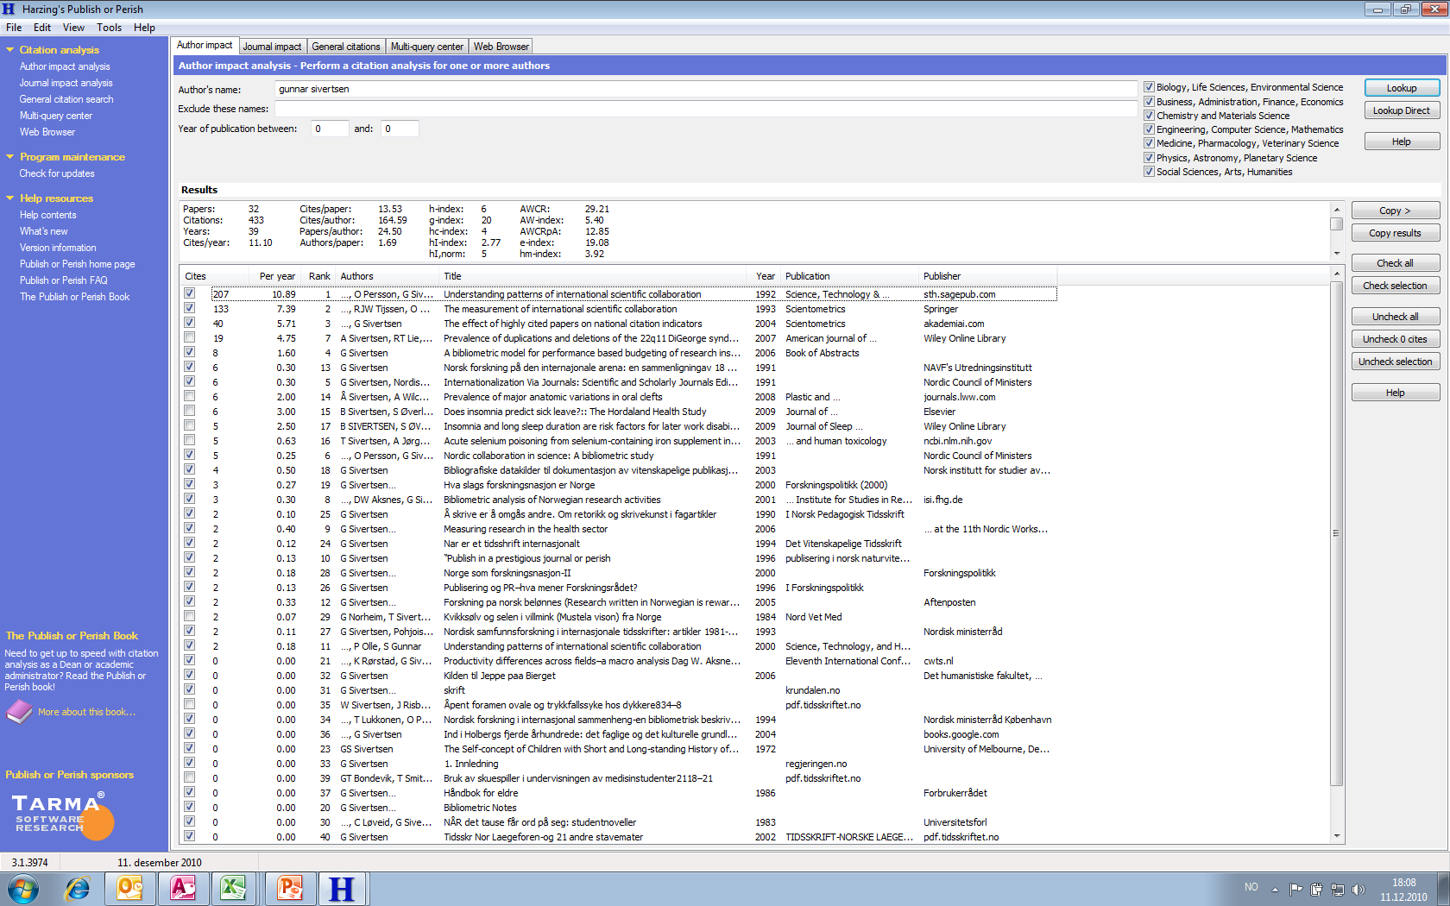
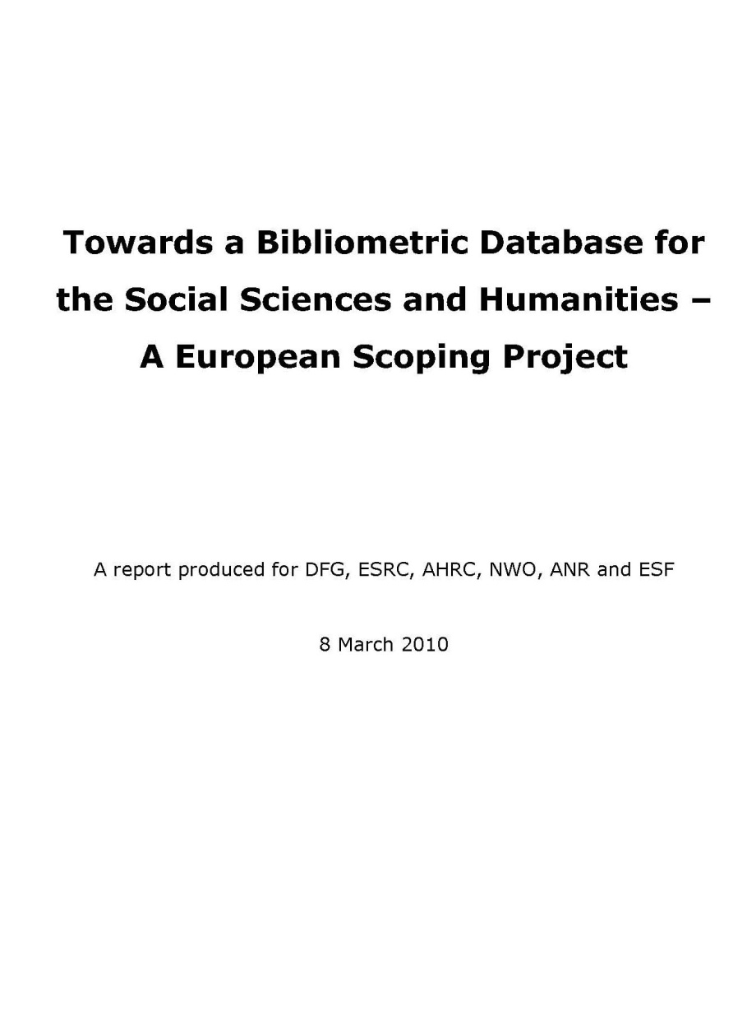

Slide 50
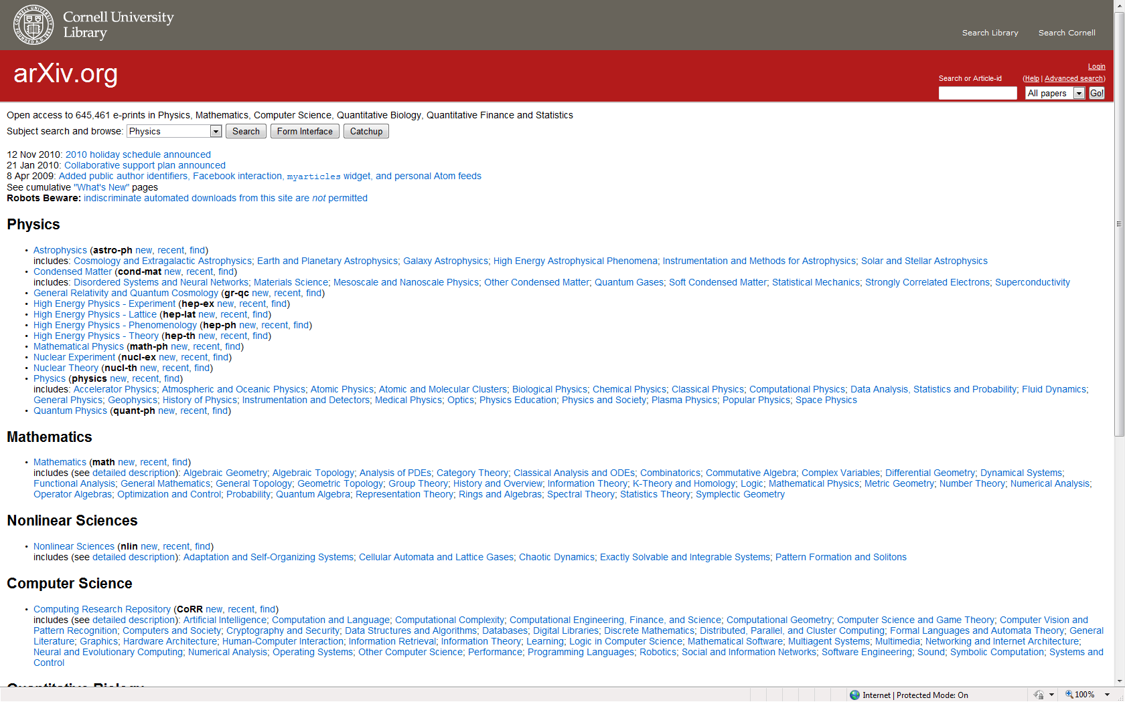
Korrelasjon r=0.394 mellom nedlastinger første seks måneder og artikkelens senere antall siteringer

Slide 51
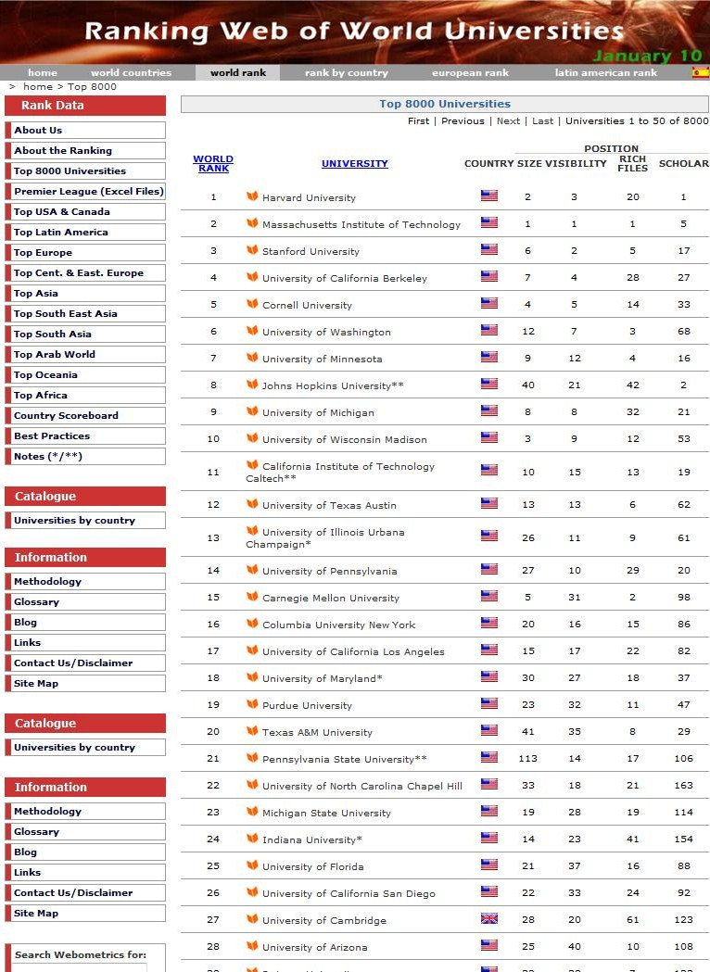
Ranking Web of World Universities
Trondheim
Oslo
Bergen

Slide 52
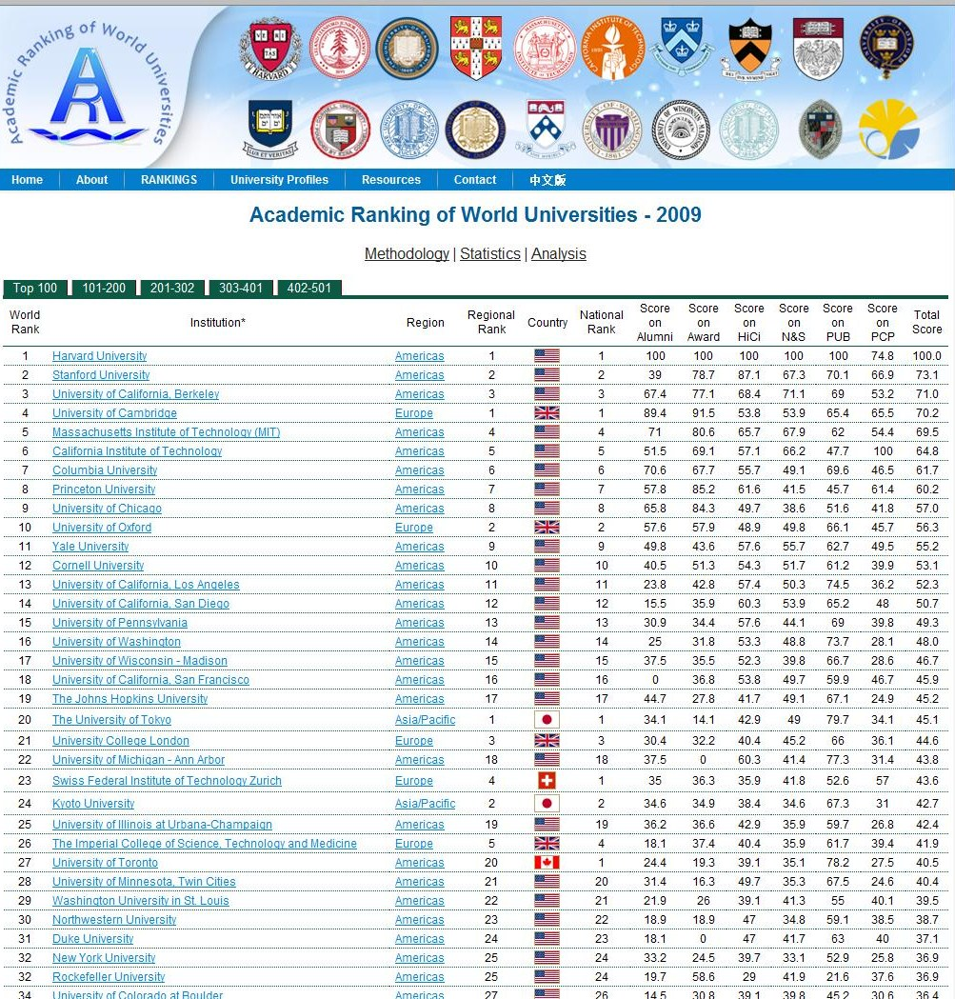
Shanghai Academic Ranking of World Universities
Oslo
Trondheim
Bergen

Slide 53
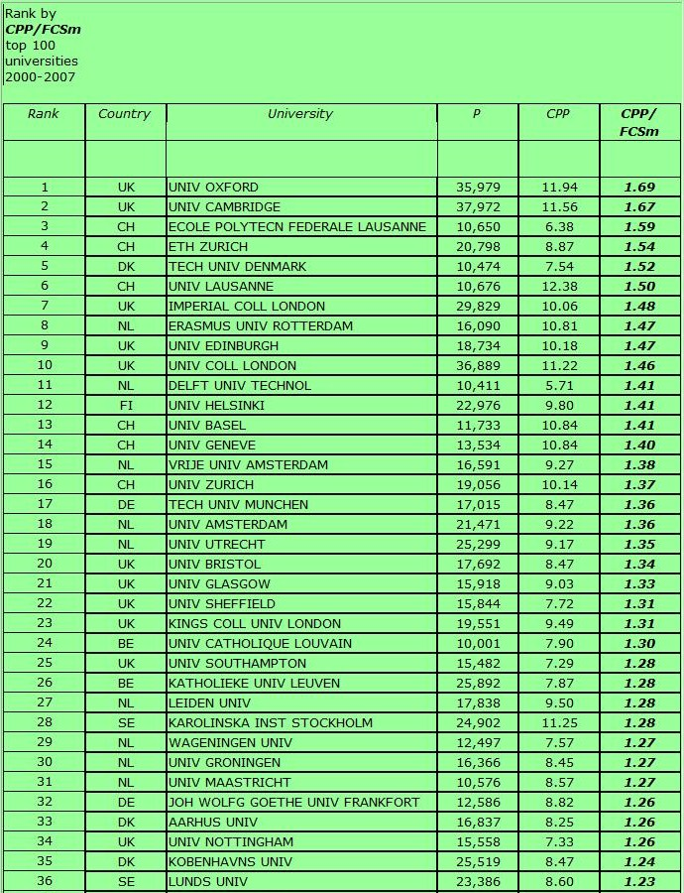
The Leiden Ranking
Bergen
Oslo
Trondheim

Slide 54
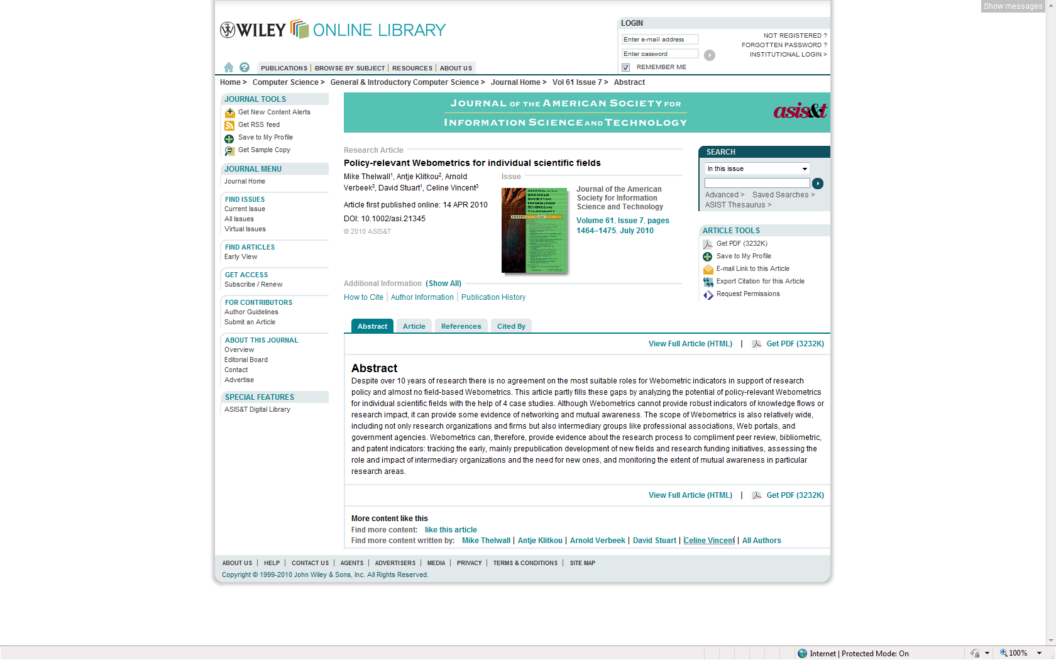
«Webometrics cannot provide robust indicators of knowledge flows or research impact»

Slide 55
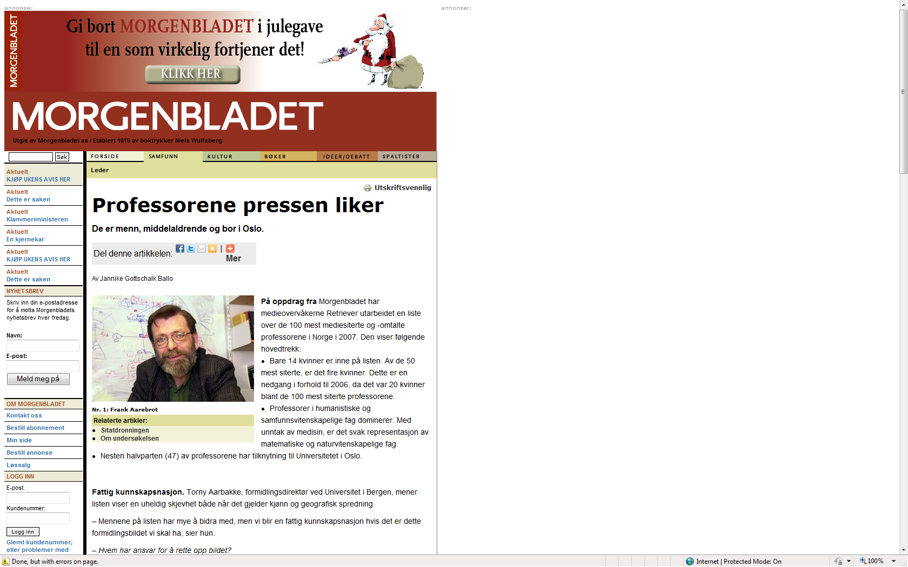

Slide 56
Disposisjon
Indikatorer for samfunnseffekter?
Publisering og FoU-ressurser
  Internasjonal sammenligning
  Norske institusjoner
  Sidetall som indikator?
Siteringer
  Datagrunnlag
  Internasjonal sammenligning
  Norske institusjoner
  H-indeks
  Webometrics
Internasjonalisering
  Internasjonalt samforfatterskap
  Finansiering fra/til utlandet
Videre arbeid

Slide 57
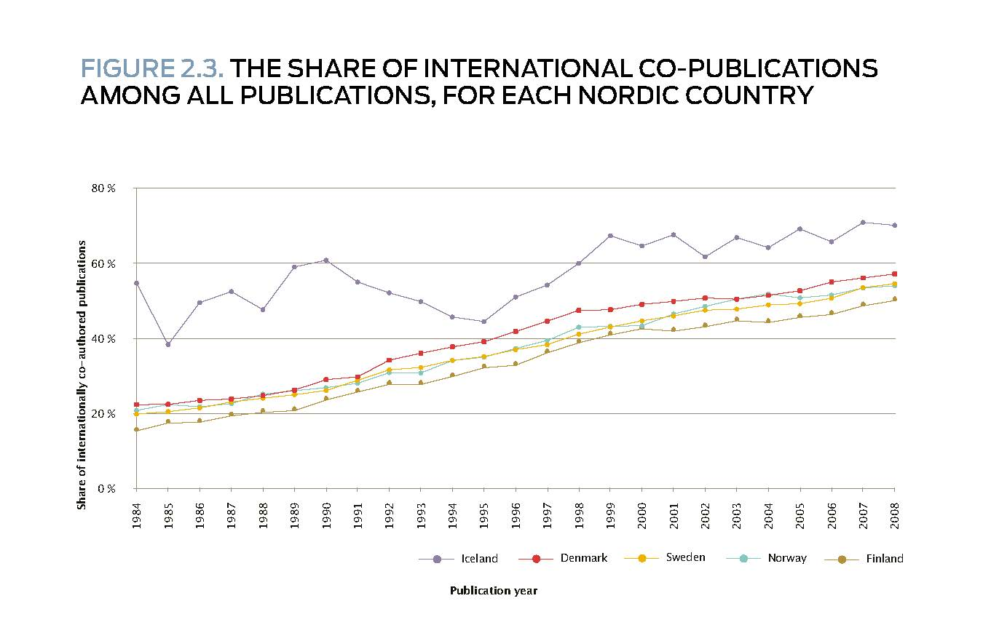
Internasjonalt samforfatterskap øker i alle land

Slide 58
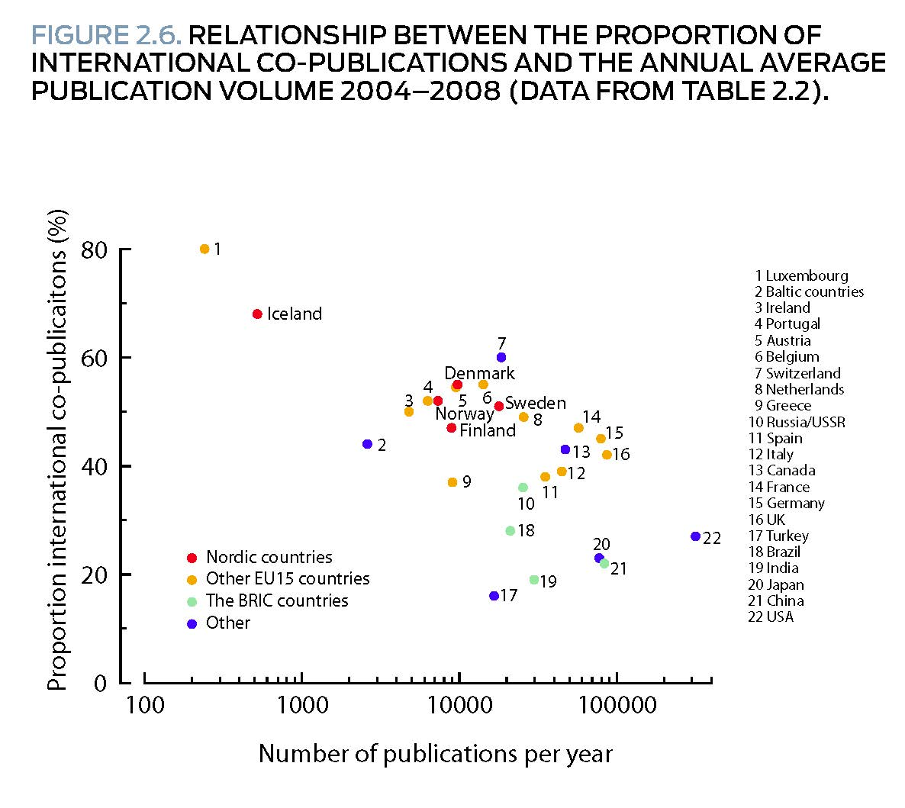
Andelen artikler med internasjonalt samforfatterskap varierer med landets størrelse

Slide 59
Disposisjon
Indikatorer for samfunnseffekter?
Publisering og FoU-ressurser
  Internasjonal sammenligning
  Norske institusjoner
  Sidetall som indikator?
Siteringer
  Datagrunnlag
  Internasjonal sammenligning
  Norske institusjoner
  H-indeks
  Webometrics
Internasjonalisering
  Internasjonalt samforfatterskap
  Finansiering fra/til utlandet
Videre arbeid

Slide 60
Andel av landenes FoU-utgifter som går til forskning som koordineres internasjonalt (Eurostat 2007)

Slide 61
Andel av landenes FoU-utgifter som finansieres fra utlandet (OECD 2007)

Slide 62
Disposisjon
Indikatorer for samfunnseffekter?
Publisering og FoU-ressurser
  Internasjonal sammenligning
  Norske institusjoner
  Sidetall som indikator?
Siteringer
  Datagrunnlag
  Internasjonal sammenligning
  Norske institusjoner
  H-indeks
  Webometrics
Internasjonalisering
  Internasjonalt samforfatterskap
  Finansiering fra/til utlandet
Videre arbeid

Slide 63
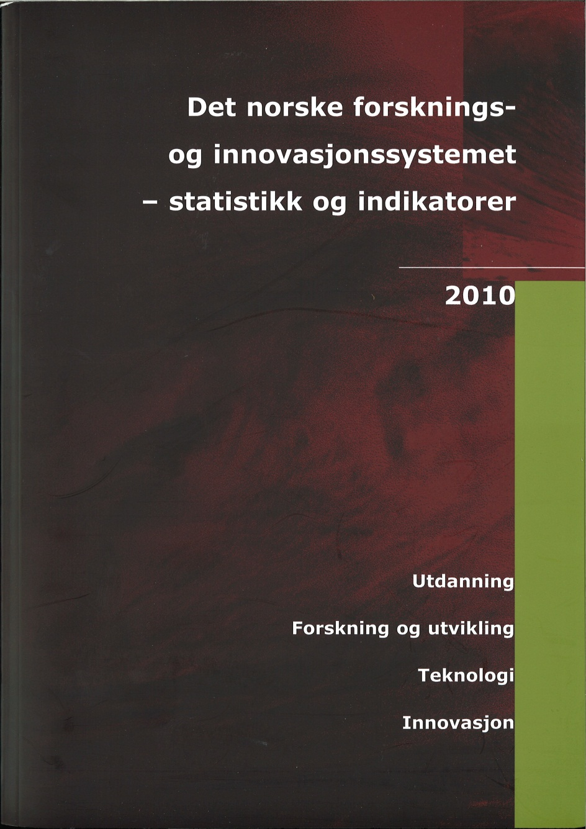

Oppskrift på Scoreboard Forskningsbarometer
Ta 1 stk. Indikatorrapport, gjerne en fersk norsk en
Se på andre lands rapporter: Har de noe som den norske mangler, og som dere savner?
Savner dere noe i alle rapporter?
Kritisér konkret og konstruktivt den norske rapporten på dette grunnlaget
Lag en ønskeliste over hva som er viktig å måle (ikke et indikatorsett) og sett inn i ovnen til langsteking (fordi indikatorutvikling er en krevende FoU-prosess som blant annet har godt av internasjonalt samarbeid)

Slide 64
Mulige forutsetninger for et norsk forskningsbarometer?
Indikatorer på nasjonsnivå skal bygge på et internasjonalt tilgjengelig datagrunnlag
Indikatorer på institusjonsnivå skal bygge på et datagrunnlag som er tilgjengelig for alle institusjoner
Indikatorene skal kunne reproduseres år for år
Et norsk forskningsbarometer bør inngå i eller produseres i sammenheng med den norske Indikatorrapporten – eller omvendt?

